Slide 1


BÀI 12
BẢO VỆ
CƠ QUAN HÔ HẤP
Tiết 1
Notes:
GV giới thiệu về bài học

Slide 2

KHỞI ĐỘNG TIẾT HỌC
MỜI CÁC BẠN CÙNG HÁT VÀ VẬN ĐỘNG NHÉ
Notes:
GV cùng HS vận động theo bài hát

Slide 3
CHÚNG TA BẮT ĐẦU VÀO BÀI HỌC

Slide 4
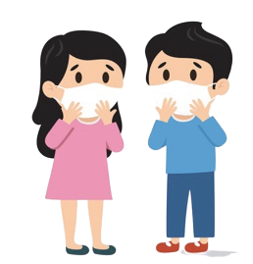
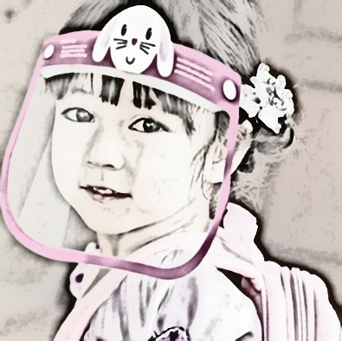
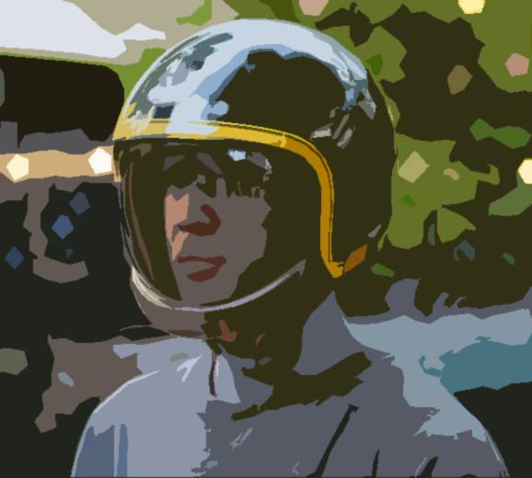
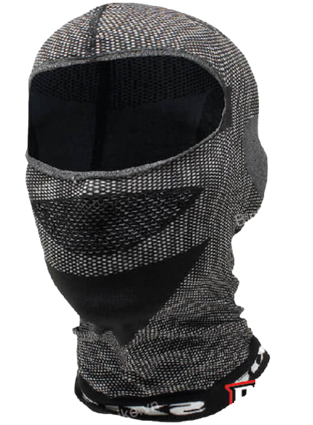
KỂ TÊN NHỮNG VẬT DỤNG CHÚNG TA THƯỜNG ĐEO KHI ĐI QUA NHỮNG NƠI KHÓI BỤI, HOẶC KHI TIẾP XÚC VỚI NGƯỜI CÓ BỆNH VỀ ĐƯỜNG HÔ HẤP
Khẩu trang
Kính chống
giọt bắn
Mũ bảo hiểm kín đầu
Mũ/khăn trùm đầu
Notes:
GV cho HS thảo luận, trả lời.

Slide 5
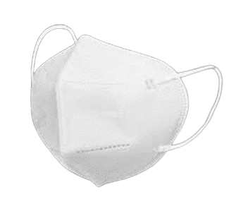
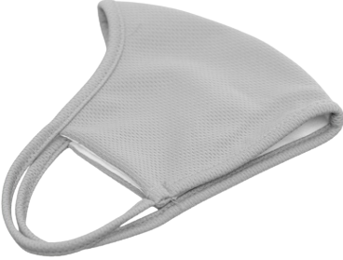
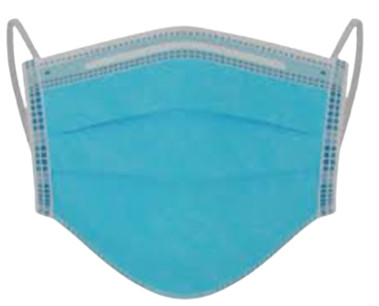
TÁC DỤNG CỦA KHẨU TRANG
Khẩu trang y tế
Khẩu trang vải
Khẩu trang là một loại mặt nạ bảo vệ được sử dụng để bịt vùng mặt (thường là mũi, miệng) để bảo vệ người đeo khỏi bị lây nhiễm các loại vi khuẩn, dịch bệnh, bụi bặm thông qua đường hô hấp.
Notes:
GV cho HS thảo luận. GV gọi một vài HS trình bày: em biết có những loại khẩu trang nào? Tác dụng? Người thường xuyên dùng khẩu trang là ai? Dùng để làm gì?

Slide 6
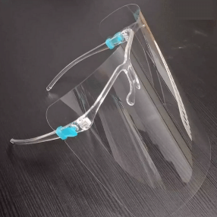
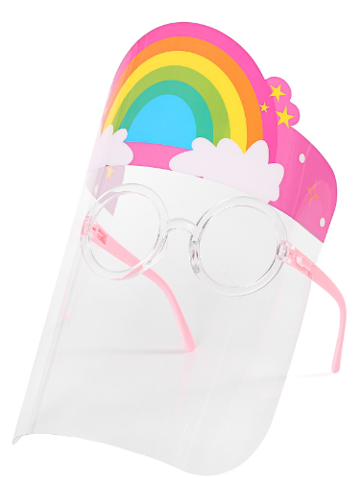
TÁC DỤNG CỦA KÍNH CHỐNG GIỌT BẮN
Kính chống giọt bắn che hết mặt giúp ngăn chặn sự xâm nhập của virus mỗi khi nói chuyện trực tiếp hoặc khi tiếp xúc với mọi người xung quanh.
Notes:
GV cho HS thảo luận. GV gọi một vài HS trình bày: em có biết Kính chống giọt bắn làm từ gì? (Kính và tấm chắn được làm từ chất liệu nhựa nên rất nhẹ, tạo cảm giác thoải mái khi dùng) Tác dụng?

Slide 7
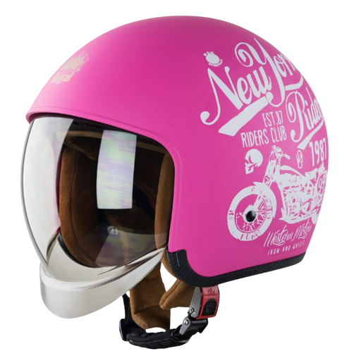
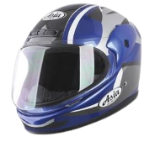
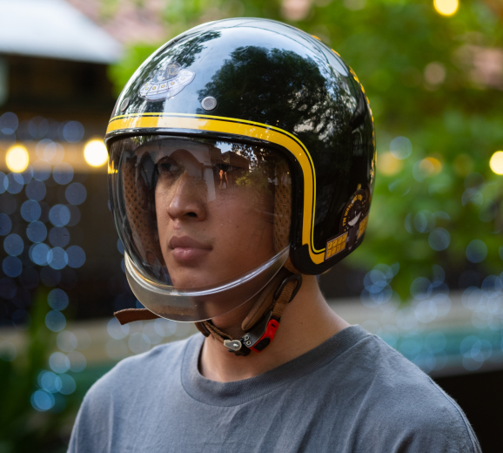
TÁC DỤNG CỦA MŨ BẢO HIỂM KÍN ĐẦU
Ngoài tác dụng bảo vệ đầu, não của người đi xe máy, xe đạp, mũ bảo hiểm trùm kín đầu có khả năng che chắn virus, giọt bắn khi tiếp xúc với người bệnh, chắn gió, bụi khi đi đường.
Notes:
GV cho HS thảo luận. GV gọi một vài HS trình bày: Gia đình em có ai sử dụng loại mũ này không? Khi đi xe máy, bố mẹ và em thường sử dụng loại mũ bảo hiểm nào? Em cảm thấy thế nào khi dùng chúng? Về nhà em có thể trải nghiệm dùng 2 loại mũ này và chia sẻ với bạn bè về cảm nhận của mình nhé

Slide 8
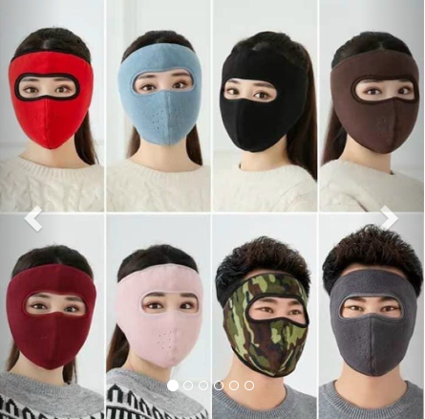
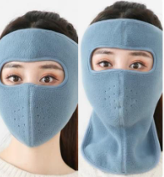
TÁC DỤNG CỦA MŨ/KHĂN TRÙM ĐẦU
Mũ/khăn trùm đầu chống tia cực tím, chống sương mù, chống bụi, chống vi khuẩn
Notes:
GV cho HS thảo luận, khan làm bằng chất liệu gì, có tiện lợi không? Có tác dụng tốt như các loại trước không?

Slide 9
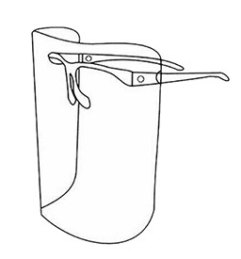

PHIẾU HỌC TẬP SỐ 1
1. Em hãy vẽ và tô màu 2 vật dụng con người có thể dùng chống bụi và bệnh truyền nhiễm
2. Em hãy cho biết chúng được làm từ vật liệu gì?
…………………………………………………………………………………………………………
…………………………………………………………………………………………………………
Khẩu trang làm từ vải
Kính được làm từ nhựa
Để thực hiện các động tác thể dục trên, tay của cơ thể cử động
Notes:
GV hướng dẫn HS hoàn thiện phiếu học tập số 1, cho HS các nhóm lên trình bày phiếu học tập

Slide 10
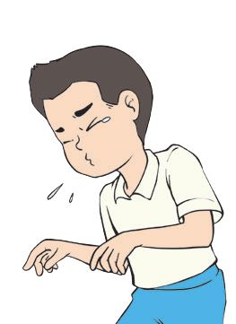
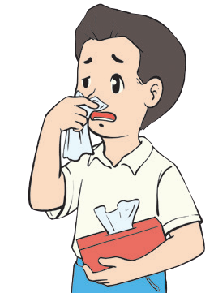
TÌM HIỂU VỀ CÁCH CHĂM SÓC, BẢO VỆ CƠ QUAN HÔ HẤP
hụ... hụ
Bạn đang có dấu hiệu bị bệnh gì?
Bạn bị ho, sổ mũi có dấu hiệu của bệnh cảm lạnh
Bệnh đó gây ảnh hưởng đến cơ quan nào trong cơ thể?
Bệnh gây ảnh hưởng đến cơ quan hô hấp
Notes:
GV cho HS trả lời các câu hỏi. Em đã từng bị cảm chưa? Khi cảm, em cảm thấy trong người như thế nào? Có uống thuốc không? Sau bao lâu thì khỏi

Slide 11

MỘT SỐ NGUYÊN NHÂN CÓ THỂ GÂY BỆNH CẢM LẠNH
Bệnh cảm lạnh là virus gây ra, trong đó phổ biến nhất là các virus thuộc chủng Rhinovirus, hoặc Enterovirus.
Em hãy kể một vài nguyên nhân gây bệnh cảm lạnh?
Bị ngấm lạnh do gió, nước mưa, quần áo ướt...
Lây bệnh từ người bị bệnh
Notes:
GV: Con đường chủ yếu để virus xâm nhập vào cơ thể con người là thông qua mắt, mũi, miệng, hoặc cũng có thể thông qua các giọt bắn trong không khí khi người bệnh ho hoặc hắt hơi. Nó cũng lây lan khi tiếp xúc tay với người bị cảm lạnh hoặc do dùng chung các vật bị ô nhiễm, chẳng hạn như đồ dùng, khăn tắm, đồ chơi hoặc điện thoại. Nếu bạn chạm vào mắt, mũi hoặc miệng sau khi tiếp xúc hoặc tiếp xúc như vậy, bạn có thể bị cảm lạnh.

Slide 12
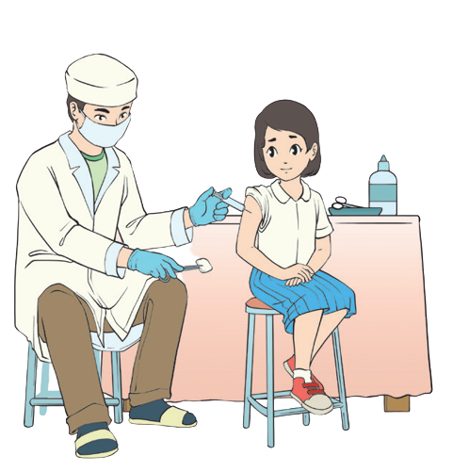
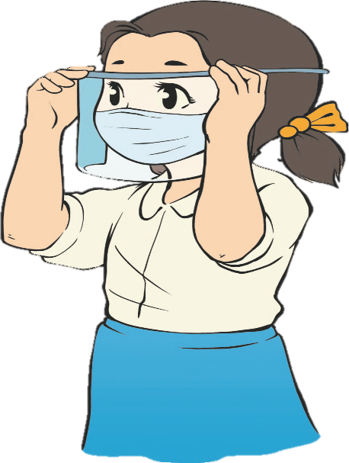

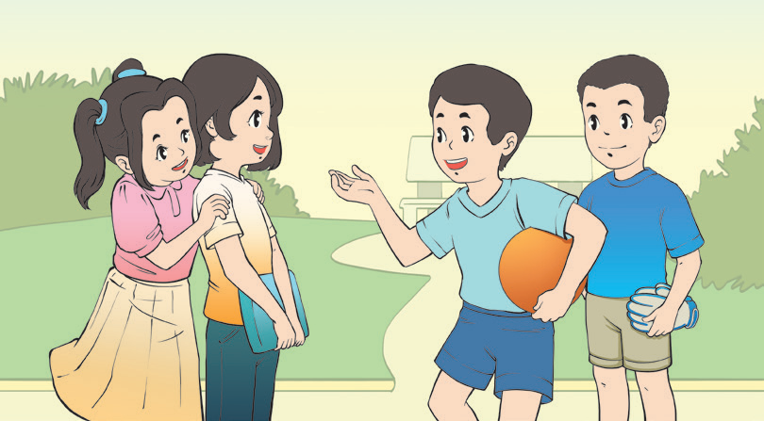

CÁCH CHĂM SÓC, BẢO VỆ CƠ QUAN HÔ HẤP
Bạn nhỏ đang làm gì?
3
1
Việc làm của bạn là đúng hay sai? Nếu sai thì bạn nên làm gì?
Đeo khẩu trang, mũ, kính chắn giọt bắn
2
Corona
Tiêm vắc-xin phòng bệnh
Tránh tập trung nơi đông người khi có dịch bệnh về đường hô hấp
Tập trung nơi đông người khi có dịch bệnh về đường hô hấp
Notes:
Giáo viên đặt câu hỏi cho HS trả lời, các bạn khác nhận xét câu trả lời của bạn, chỉnh sửa, bổ sung nếu bạn trả lời chưa đúng

Slide 13
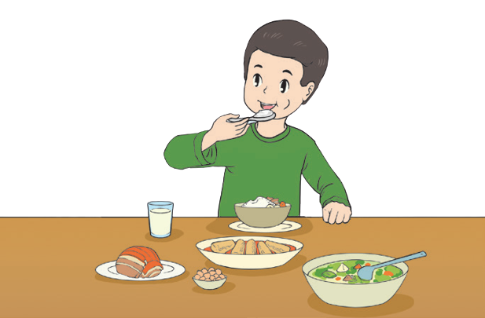
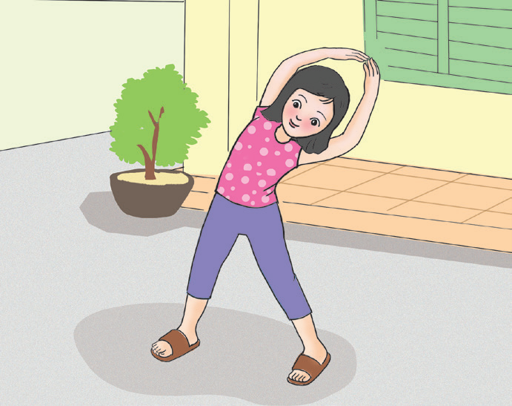
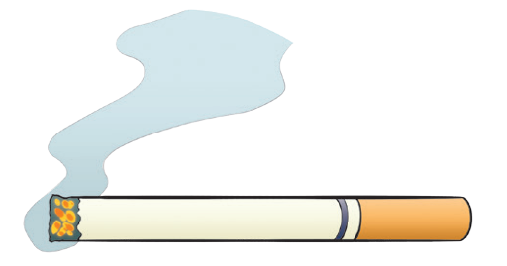
CÁCH CHĂM SÓC, BẢO VỆ CƠ QUAN HÔ HẤP
Quan sát và cho biết cách chăm sóc, bảo vệ cơ quan hô hấp
5
4
6
Ăn uống đủ chất
Tập thể dục
Bạn nhỏ đang làm gì?
Tránh xa khói thuốc
Việc làm của bạn là đúng hay sai? Nếu sai thì bạn nên làm gì?
Khói thuốc
Notes:
Giáo viên đặt câu hỏi cho HS trả lời, các bạn khác nhận xét câu trả lời của bạn, chỉnh sửa, bổ sung nếu bạn trả lời chưa đúng

Slide 14
PHIẾU HỌC TẬP SỐ 2
1. Em đã từng mắc bệnh gì về đường hô hấp?
a. Cảm lạnh b. Viêm phổi c. Viêm phế quản d. Hen suyễn
2. Vì sao em mắc bệnh đó?
…………………………………………………………………………………………………………
…………………………………………………………………………………………………………
3. Hãy kể tên một số cách chăm sóc và bảo vệ cơ quan hô hấp
…………………………………………………………………………………………………………
…………………………………………………………………………………………………………
…………………………………………………………………………………………………………
…………………………………………………………………………………………………………
Bị gió lạnh
Đeo khẩu trang, mũ, kính chắn giọt bắn; Tránh tập trung nơi đông người khi có dịch bệnh về đường hô hấp; tiêm phòng dịch, tập thể dục, ăn uống đủ chất
Notes:
GV hướng dẫn HS hoàn thiện phiếu học tập số 2, cho HS các nhóm lên trình bày phiếu học tập

Slide 15
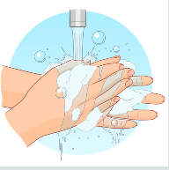
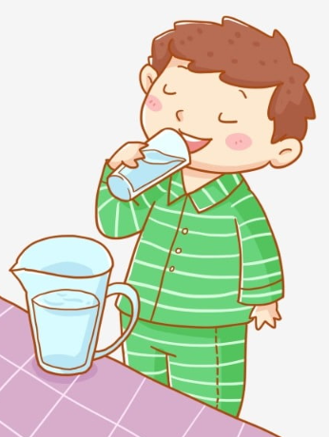
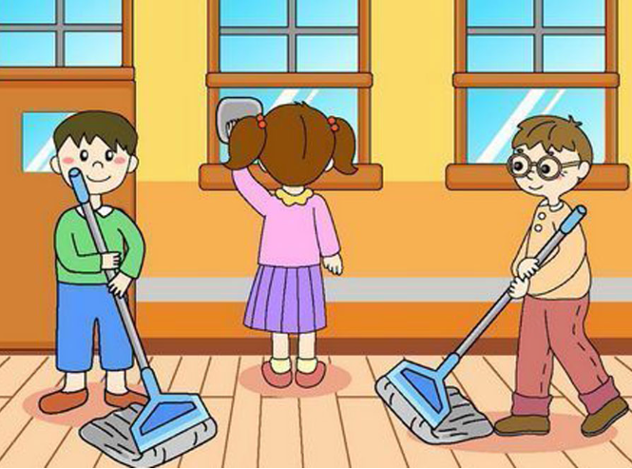
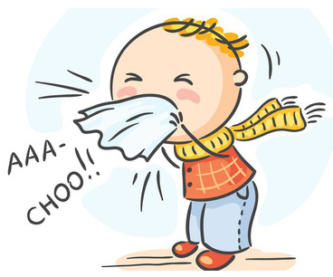

CHIA SẺ CÙNG BẠN NHỮNG VIỆC EM ĐÃ LÀM ĐỂ CHĂM SÓC, BẢO VỆ CƠ QUAN HÔ HẤP
Rửa tay: Hãy rửa tay thật sạch và thường xuyên bằng xà phòng và nước
Không dùng chung ly hoặc dụng cụ uống nước với người khác
Khử trùng đồ đạc: Lau dọn vệ sinh nhà cửa, đồ đạc của mình
Tránh tiếp xúc gần với bất kỳ ai bị cảm lạnh
Sử dụng khăn giấy khi bị bệnh. Vứt khăn giấy đã dùng ngay, sau đó rửa tay cẩn thận
Ăn uống đầy đủ, tập thể dục và ngủ đủ giấc
Notes:
Giáo viên gợi ý cho học sinh trả lời

Slide 16
PHIẾU HỌC TẬP SỐ 3
1. Em hãy nêu các bộ phận chính của cơ quan hô hấp
…………………………………………………………………………………………………………………
2. Nơi nào dễ gây bệnh về đường hô hấp?
…………………………………………………………………………………………………………………
3. Em hãy nêu một số cách phòng tránh bệnh về đường hô hấp
…………………………………………………………………………………………………………………
…………………………………………………………………………………………………………………
4. Hằng ngày em làm gì để bảo vệ cơ quan hô hấp của mình
…………………………………………………………………………………………………………………
…………………………………………………………………………………………………………………
Mũi, khí quản, phế quản và phổi
Nơi ô nhiễm môi trường
Tránh tiếp xúc với người bệnh, đeo khẩu trang, kính chống giọt bắn ở nơi đông người, nơi ô nhiễm môi trường
Rửa tay bằng xà phòng và nước, lau dọn vệ sinh nhà cửa, đồ đạc
Notes:
GV hướng dẫn HS hoàn thiện phiếu học tập số 3, cho HS các nhóm lên trình bày phiếu học tập

Slide 17

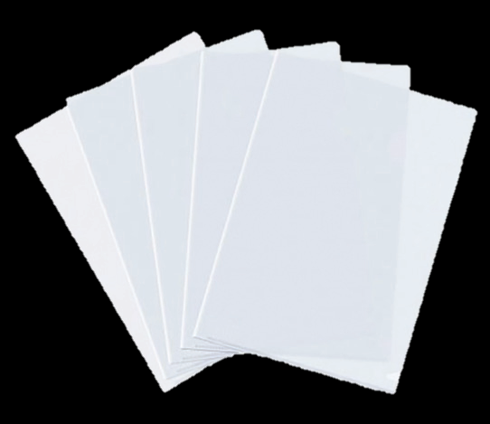
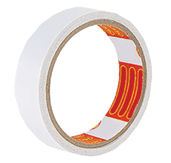
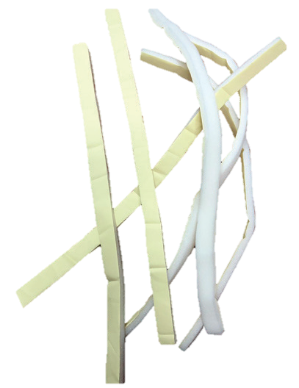
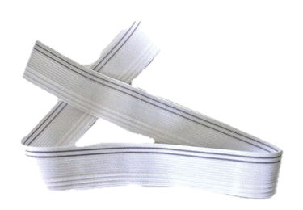
CHUẨN BỊ CHO GIỜ HỌC SAU
Chuẩn bị các nguyên, vật liệu cho buổi học sau:
Giấy A4, bút màu, bút chì, kéo, ống hút, giấy bìa, chỉ
Notes:
Giao bài tập về nhà cho học sinh, yêu cầu học phân công chuẩn bị nguyên, vật liệu cho buổi học sau

Slide 18

TẠM BIỆT CÁC EM
Notes:
Trong quá trình dạy học, GV thường xuyên khuyến khích HS bằng các câu khen khi HS trả lời đúng

Slide 19

BÀI 12
BẢO VỆ
CƠ QUAN HÔ HẤP
Tiết 2
Notes:
Giới thiệu bài học: thực hành làm kính chống giọt bắn bảo vệ cơ quan hô hấp

Slide 20
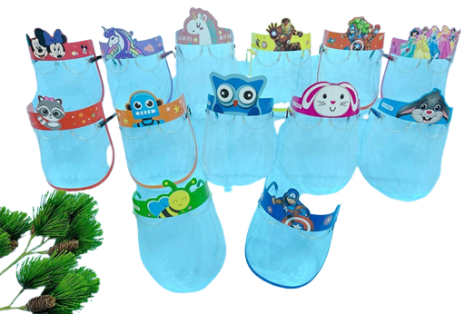
ĐỀ XUẤT Ý TƯỞNG VÀ CÁCH LÀM
KÍNH CHẮN GIỌT BẮN
Thảo luận và chia sẻ ý tưởng
Notes:
GV cho HS xem một số mẫu và thảo luận xem mình sẽ làm thế nào. GV chiếu tiêu chí sản phẩm và yêu cầu nội dung thảo luận của học sinh bám sát với các tiêu chí đó.

Slide 21
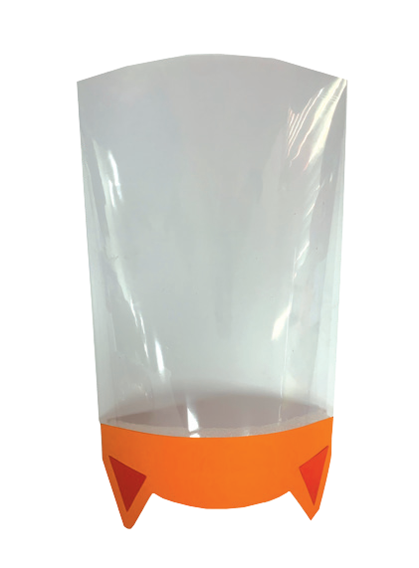
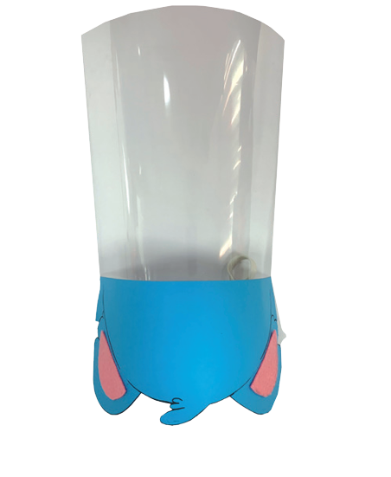
TIÊU CHÍ SẢN PHẨM
 Kính chắn giọt bắn có kích thước phù hợp để che được mặt của bạn nhỏ từ 7 – 9 tuổi.
 Dây đeo có chiều dài phù hợp, gắn chắc chắn vào kính.
 Sản phẩm chắc chắn, trang trí hài hoà.
Notes:
GV nêu yêu cầu sản phẩm

Slide 22
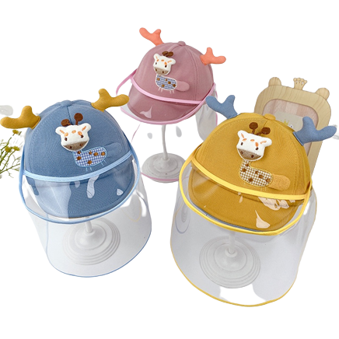
LỰA CHỌN Ý TƯỞNG VÀ CÁCH LÀM KÍNH CHẮN GIỌT BẮN
Notes:
Giáo viên tổ chức cho 1-2 nhóm học sinh trình bày, chia sẻ ý tưởng với cả lớp theo gợi ý:
• Các bộ phận của kính chắn giọt bắn
• Nguyên vật liệu để làm kính chắn giọt bắn
• Cách sử dụng kính chắn giọt bắn

Slide 23
PHIẾU HỌC TẬP SỐ 4
1. Vật liệu sử dụng để làm kính chắn giọt bắn
Kính…………………………………………………………..
Dây đeo……………………………………………………
Vành………………………………………………………….
Vật liệu để dán mũ………………………………
2. Em dùng cách gì để trang trí cho kính chắn giọt bắn
……………………………………………………………………
Vẽ ý tưởng của nhóm
3. Mô tả ngắn gọn cách làm kính chắn giọt bắn
……………………………………………………………………………………………………………………………………..
……………………………………………………………………………………………………………………………………..
Notes:
GV hướng dẫn HS hoàn thiện phiếu số 4

Slide 24
LÀM KÍNH CHẮN GIỌT BẮN
Lựa chọn dụng cụ và vật liệu
Dây chun, xốp dán mũ, giấy bóng kính
Notes:
GV yêu cầu nhóm HS kiểm tra lại các nguyên, vật liệu của nhóm theo phiếu học tập, nếu có khác thì bổ sung vào phiếu

Slide 25
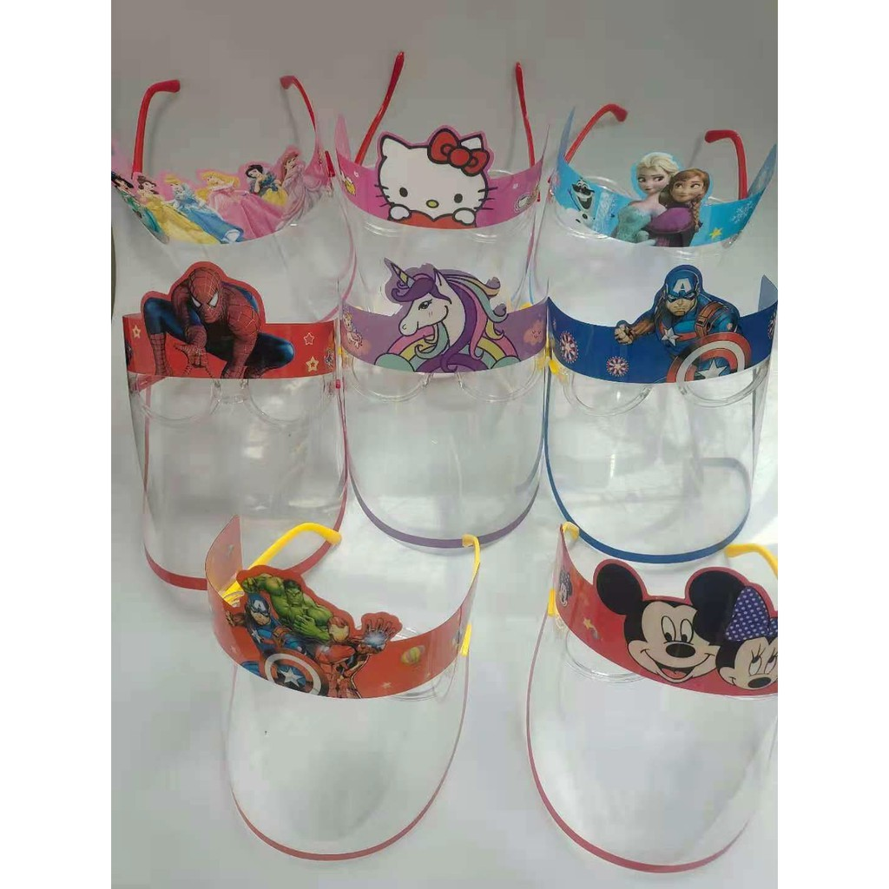
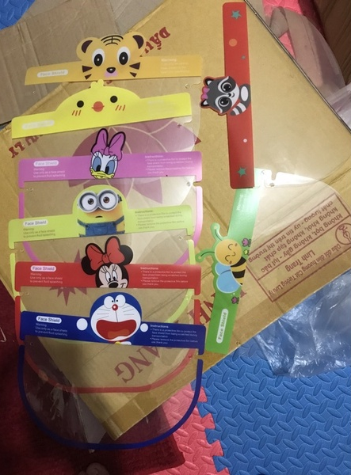
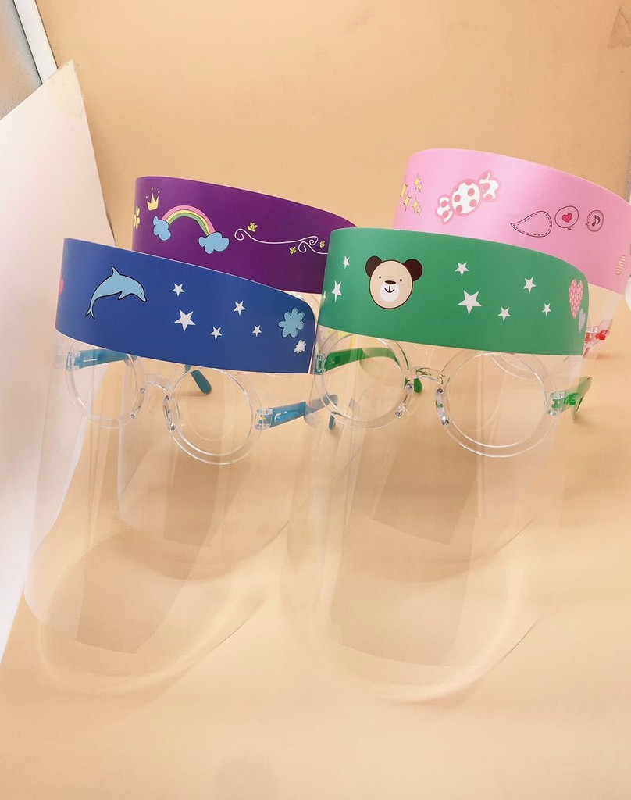
LÀM KÍNH CHẮN GIỌT BẮN
Làm kính chắn giọt bắn theo cách của em hoặc nhóm em
Notes:
GV cho HS quan sát một số mẫu trên, cho HS trình bày mẫu của nhóm mình. Các nhóm khác đặt câu hỏi nếu có thắc mắc hoặc góp ý

Slide 26
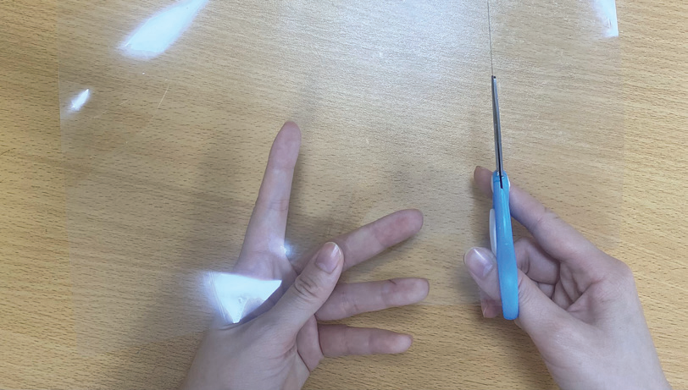
LÀM KÍNH CHẮN GIỌT BẮN
1
Cắt mặt kính theo kích thước khuôn mặt
Notes:
GV hướng dẫn HS thực hiện

Slide 27
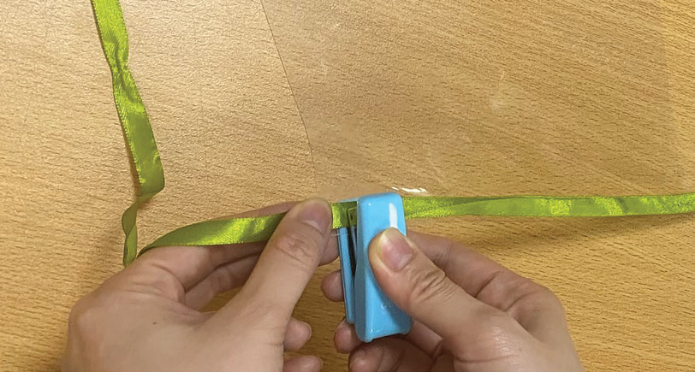
LÀM KÍNH CHẮN GIỌT BẮN
2
Làm dây đeo
Notes:
GV hướng dẫn HS thực hiện

Slide 28
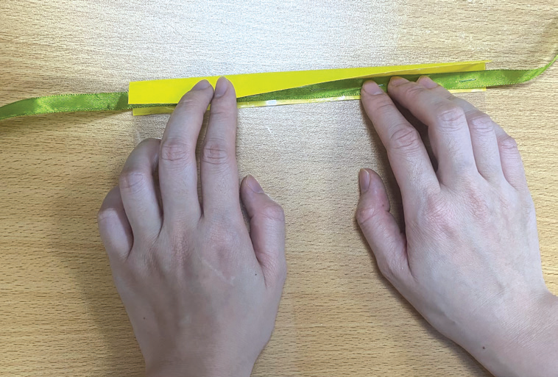
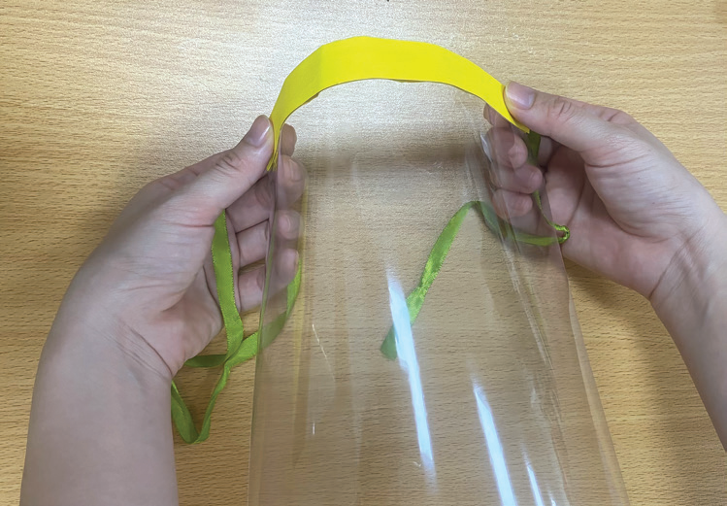
LÀM KÍNH CHẮN GIỌT BẮN
3
Làm vành đệm kính
Notes:
GV hướng dẫn HS thực hiện

Slide 29
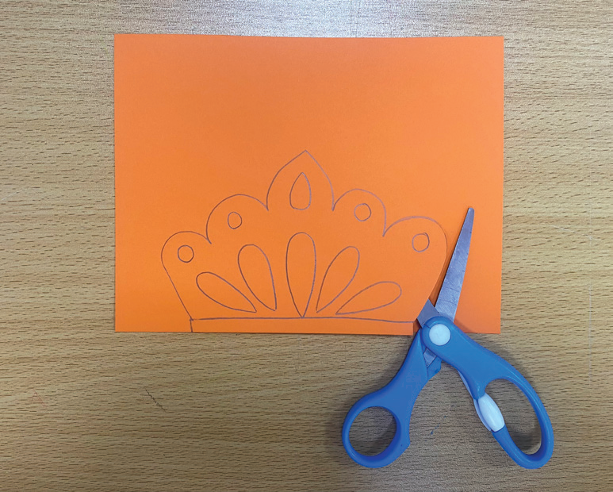
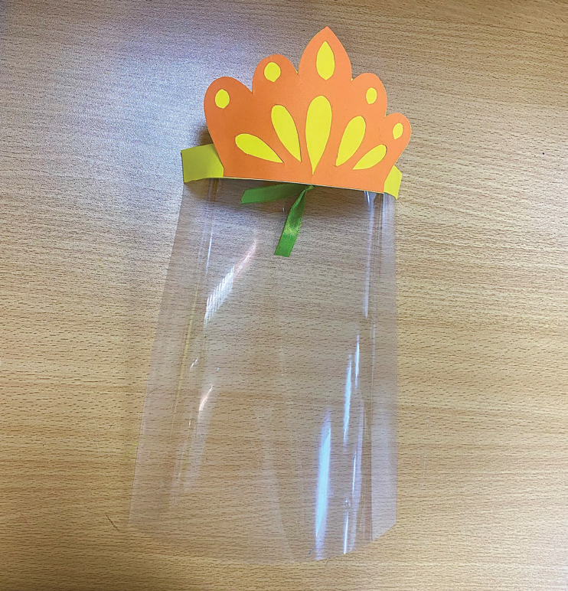
LÀM KÍNH CHẮN GIỌT BẮN
4
Trang trí, hoàn thiện kính chắn giọt bắn
Notes:
GV hướng dẫn HS trang trí tùy thích bằng cách tô màu, vẽ hình, dán hình…

Slide 30
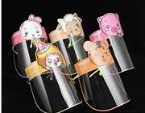
KIỂM TRA VÀ ĐIỀU CHỈNH SẢN PHẨM
Kính chắn giọt bắn có kích thước phù hợp để che được mặt của bạn nhỏ từ 7 – 9 tuổi.
Dây đeo có chiều dài phù hợp, gắn chắc chắn vào kính.
Sản phẩm chắc chắn, trang trí hài hoà.
Nếu không đảm bảo theo đúng tiêu chí, em hãy làm lại nhé
Notes:
Kiểm tra tiêu chí từ sản phẩm vừa làm được. Khuyến khích HS sáng tạo để tạo ra sản phẩm độc đáo trưng bày trong lớp

Slide 31
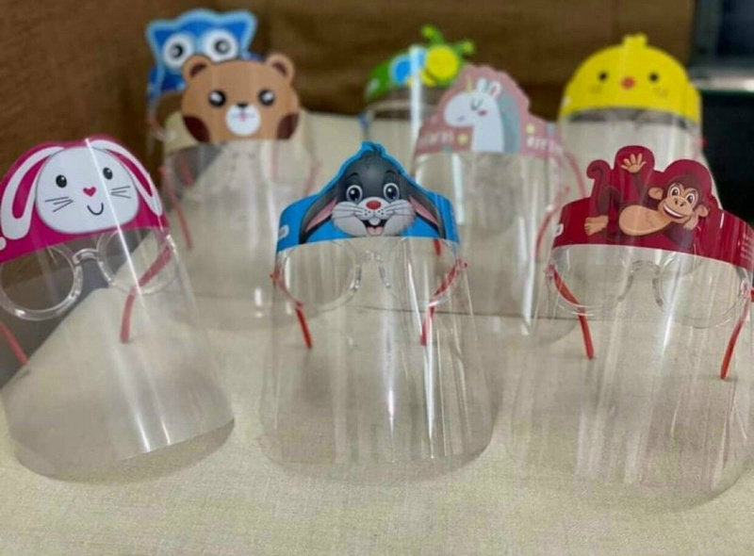
TRƯNG BÀY VÀ GIỚI THIỆU SẢN PHẨM
Notes:
HS trình bày, thuyết minh sản phẩm

Slide 32
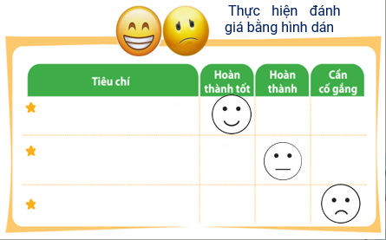
Kính chắn giọt bắn có kích thước phù hợp để che được mặt của bạn nhỏ từ 7 – 9 tuổi.
Dây đeo có chiều dài phù hợp, gắn chắc chắn vào kính.
Sản phẩm chắc chắn, trang trí hài hoà.
Notes:
GV cho HS đi vòng quanh xem các sản phẩm của các bạn sau đó hướng dẫn HS đánh giá theo từng tiêu chí bằng hình dán. Có thể tặng thêm hình dán cho điểm sáng tạo, làm nhanh hoặc nhiều hơn

Slide 33
TẠM BIỆT CÁC EM

